Slide 1
РЕНТГЕНОВСКАЯ КОМПЬЮТЕРНАЯ ТОМОГРАФИЯ
Красноярский государственный медицинский университет имени профессора В. Ф. Войно-Ясенецкого
Выполнила Чобанян Нелли Размиковна
Студентка 132 группы Лечебного факульета

Slide 2
Введение
Изобретение рентгена в свое время стало прорывом в диагностике различных заболеваний. Прорывом, который так же повлиял на медицинскую отрасль и мир в целом, стало изобретение компьютера.
Совместив и усовершенствовав оба этих мировых изобретения, производители медицинского оборудования предоставили миру аппарат, который стал отправной точкой для развития целой медицинской отрасли.
В тот момент получила свое начало рентгеновская компьютерная томография или сокращенно РКТ.

Slide 3
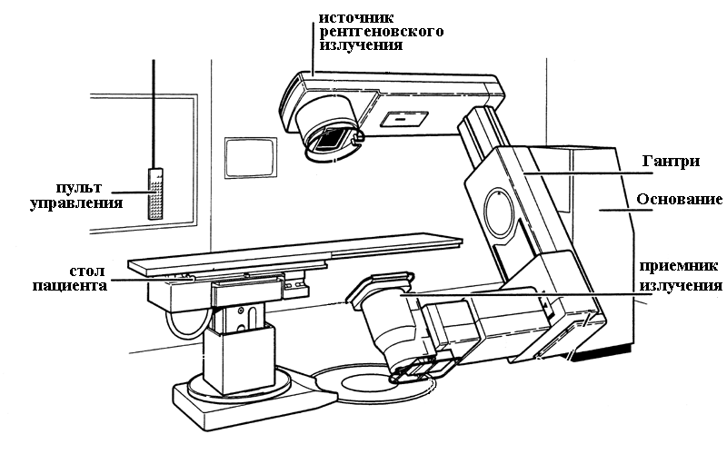
Из каких частей состоит компьютерный томограф?
Компьютерный томограф состоит из следующих составных частей:
Рис. 1. Строение Рентгеновского компьютерного томографа

Slide 4
Принцип работы компьютерной томографии (КТ)
Принцип работы компьютерной томографии (КТ) основывается на применении все тех же рентгеновских лучей.
КТ- это последовательное непрерывное низкочастотное облучение определенного участка. Процесс этот производится, как правило, в неподвижном состоянии, что может вызвать некоторые сложности для пациента, связанные с длительным временем обездвиживания. Попеременно проходя через тело человека, лучи возвращаются в специальный приемник, который анализирует их и выводит результаты исследований на экран компьютера. Визуальное отображение является детальным и четким, поскольку полностью отображает ткани, кости и даже сосуды исследуемого участка. Это изображение является отличным помощником при составлении верного диагноза.

Slide 5
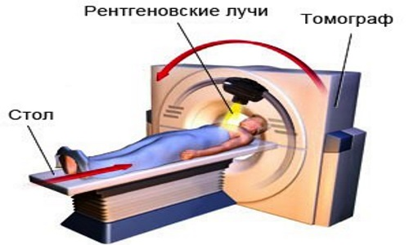
Рис. 2. Принцип работы КТ

Slide 6
Преимущества компьютерной томографии:
высокая точность визуальной картинки;
абсолютная безболезненность процедур;
низкий уровень радиационного излучения;
широкий спектр применения аппарата.
Предосторожности к применению компьютерной томографии:
беременность;
возраст до 16 лет;
повышенная чувствительность к радиоактивному фону.

Slide 7
Разновидности КТ
Электронно-лучевая КТ использует в качестве источника излучения не рентгеновские лучи, а вакуумные электронные пушки, испускающие быстрые электроны; применяют пока только в кардиологии.
Поперечная КТ использует рентгеновские лучи, при этом осуществляется движение рентгеновской трубки по окружности, в центре которой находится объект, получаются поперечные срезы тела человека на любом уровне.
Спиральная КТ отличается тем, что рентгеновская трубка движется по спирали по отношению к объекту и за несколько секунд его «просматривает». Спиральная КТ позволяет получать не только поперечные, но также фронтальные и сагиттальные срезы, что расширяет её диагностические возможности. На основании спиральной КТ разрабатывают новые методики.

Slide 8
КТ-ангиография позволяет в трёхмерном изображении видеть сосуды, в первую очередь брюшную аорту на большом протяжении.
Трёхмерная КТ способствует объёмному изучению органов.
Виртуальная эндоскопия способна дать цветное изображение как наружных контуров органов с соседними образованиями, так и визуализировать внутреннюю поверхность некоторых органов (например, трахеи и главных бронхов, толстой кишки, сосудов), создавая иллюзию продвижения по ним, как при эндоскопии.
Компьютерные томографы с кардиосинхронизаторами создают возможность получения поперечных срезов сердца только в заданное время - во время систолы или во время диастолы. Это позволяет судить о размерах камер сердца и оценить сократительную способность сердечной стенки.

Slide 9
Многослойная компьютерная томография
Многослойная компьютерная томография — это усовершенствованный метод спирального анализа, который позволяет более детально изучить объект и воспроизвести полученные при этом данные с особой четкостью. Конструкция этого прибора такова, что принимающие датчики выстроены в несколько рядов на поверхности устройства. При помощи подобного устройства существует возможность отслеживать процессы, протекающие в организме в данный момент. Кроме того, с помощью этого аппарата можно просканировать сразу весь орган лишь за один проход томографа.

Slide 10
Вопросы
Из каких частей состоит компьютерный томограф?
Предосторожности к применению компьютерной томографии

